Slide 1
স্বাগতম

Slide 2
উপস্থাপক -
নাজিমুদ্দীন আহমেদ
সহকারি অধ্যাপক
রোকেয়া মনসুর মহিলা কলেজ

Slide 3
শিক্ষন ফল
১। বাংলাদেশের কয়টি ঋতু তা বলতে পারবে।
২। ঋতুগুলোর নাম বলতে পারবে।
৩। কত মাস পর পর ঋতু বদল হয় তা বলতে পারবে।
৪। ঋতুগুলোর বৈশিষ্ট্য বলতে পারবে।

Slide 4
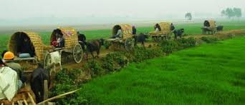
আবহমান বাংলা

Slide 5
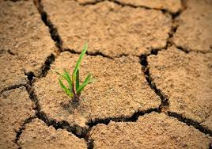
প্রচন্ড তাপে শুকিয়ে যাওয়া মাটি

Slide 6
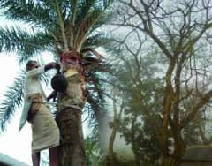
মিষ্টি রস

Slide 7
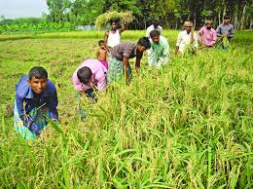
ধান কাটা

Slide 8
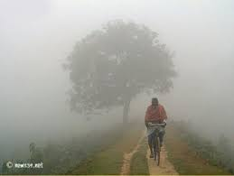
কুয়াশাচ্ছন্ন সকাল

Slide 9
আজকের পাঠ ঃ
বাংলাদেশের ঋতু

Slide 10
বাংলাদেশের ঋতু ৬টি ঃ
১। গ্রীস্মকাল - বৈশাখ ও জ্যৈষ্ঠ্য।
২। বর্ষাকাল – আষাঢ় ও শ্রাবণ।
৩। শরৎকাল – ভাদ্র ও আশ্বিণ।
৪। হেমন্ত কাল – কার্তিক ও অগ্রহায়ণ।
৫। শীত কাল – পৌষ ও মাঘ।
৬। বসন্তকাল – ফাল্গুন ও চৈত্র।

Slide 11
প্রচন্ড তাপে শুকিয়ে যাওয়া মাটি

Slide 12
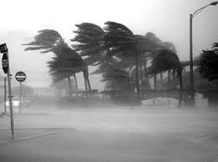
গ্রীস্মের ঘুর্ণিঝড়

Slide 13
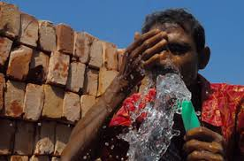
গরমে অতীষ্ট জীবন

Slide 14
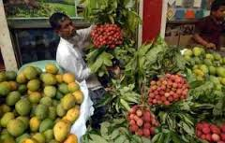
মধুমাসে নানান ফল

Slide 15
গ্রীস্ম কালের বৈশিষ্ট্য ঃ
১। খাল বিল শুকিয়ে যায়।
২। প্রচন্ড গরম পড়ে।
৩। বিভিন্ন ধরনের ফল পাকে।
৪। মাঝে মধ্যে কাল বৈশাখী ঝড় হয় ।
ইত্যাদি

Slide 16
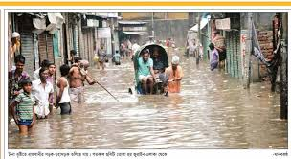
বর্ষায় ডুবে যাওয়া রাস্তা

Slide 17
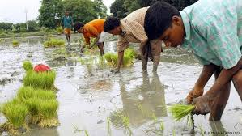
বর্ষাকালে ধান রোপনে ব্যস্ত কৃষক

Slide 18
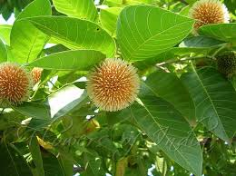
কদম ফুল

Slide 19
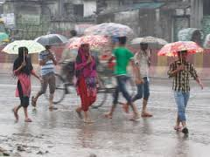
বর্ষায় জনজীবন

Slide 21
বর্ষাকালের বৈশিষ্ট্য ঃ
১। আকাশে ঘনকালো মেঘের আনাগোনা।
২। ঝম ঝম বৃষ্টি পড়ে, কৃষক ধান রোপন করে ।
৩। খাল বিল পানিতে ডুবে যায়।
৪। গাছে গাছে কদম ফুল ফোটে।
ইত্যাদি

Slide 22
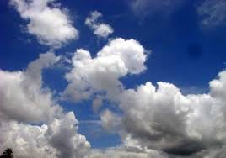
শরতের আকাশ

Slide 23
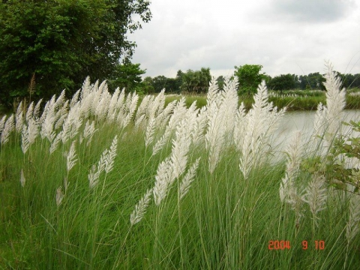
হেমন্তে কাশ ফূল ফোটে

Slide 24
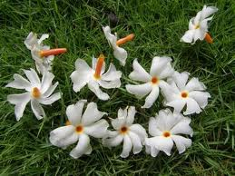
শরতের শিউলি ফুল

Slide 25
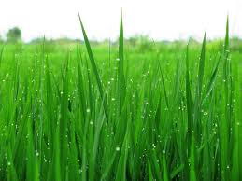
শরতের ধান ক্ষেত

Slide 27
শরতকালের বৈশিষ্ট্য ঃ
১। ক্ষেতে ধানের নতুন শীষ দেখা দেয়।
২। আকাশের রং হয় গাঢ় নীল।
৩। নদীর পাড়ে কাশফুল ফোটে।
৪। বাতাসে শিউলি ফুলের গন্ধ।
ইত্যাদি

Slide 28
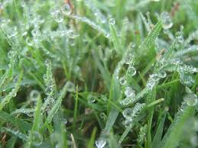
সবুজ ঘাসে হেমন্তের শিশির বিন্দু

Slide 29
শীতের মিষ্টি রস

Slide 30
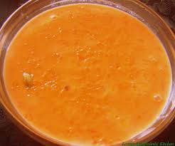
নতুন রসের পায়েস

Slide 31
হেমন্তকালের বৈশিষ্ট্য ঃ
১। সোনালী ধান পাকে।
২। নতুন রসে পিঠা পায়েস খাওয়া।
৩। হালকা ঠান্ডা পড়ে।
৪। সবুজ ঘাসের উপর শিশির জমে।
ইত্যাদি

Slide 32
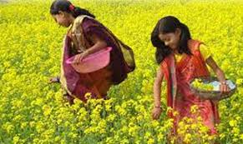
হলদে সরষে ক্ষেত

Slide 33
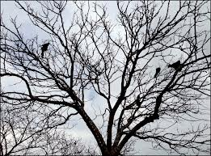
শীতে পাতা ঝরা গাছ

Slide 34
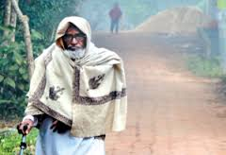
শীতে গরম কাপড়ে জনজীবন

Slide 35
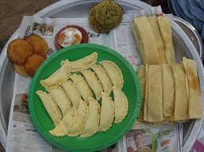
পিঠাপুলি খাওয়ার ধুম চারিদিকে

Slide 36
শীতকালের বৈশিষ্ট্য ঃ
১। ঠান্ডাপড়ে চারিদিকে।
২। কুয়াশা ঢাকা সকাল।
৩। পিঠা পুলি খাওয়ার ধুম।
৪। নতুন নতুন সবজি ওঠে।
ইত্যাদি

Slide 37
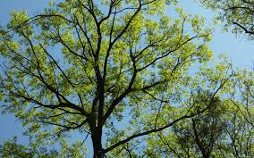
বসন্তে গাছে গাছে কচি পাতা

Slide 38
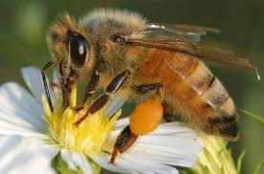
বসন্তে ফুলে ফুলে মৌমাছি

Slide 39
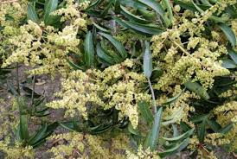
বাতাসে আমের বোলের গন্ধ

Slide 40
বসন্ত কালের বৈশিষ্ট্য ঃ
১। গাছে গাছে নতুন পাতা জন্মে।
২। ফুলে ফুলে ভরে ওঠে গাছ।
৩। বাতাসে আমের বোলের গন্ধ।
৪। প্রজাপতি ও মৌমাছি ওড়ে ফুলে ফুলে ।
ইত্যাদি

Slide 41
একক কাজ
১। বাংলাদেশের কয়টি ঋতু ?
২। ঋতু গুলোর নাম বল ?
৩। কয় মাস মাস পর পর ঋতু বদল হয় ?

Slide 42
দলীয় কাজ
ক- দল ঃ গ্রীষ্মকালে কোন কোন ফল পাকে তাদের তালিকা তৈরি কর ?
খ- দল ঃ কৃষক কোন ঋতুতে ধান রোপন করে, কোন ঋতুতে শীষ দেখা দেয় এবং কোন ঋতুতে ধান পাকে ?
গ-দল – শীতকালের কতকগুলো সবজির নাম লিখ।

Slide 43
বাড়ীর কাজ
প্রত্যেক ঋতুর বৈশিষ্ঠ্যগুলো লিখ।

Slide 44
ধন্যবাদ

